Slide 1





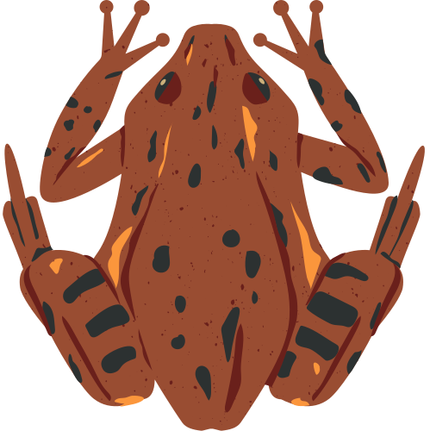

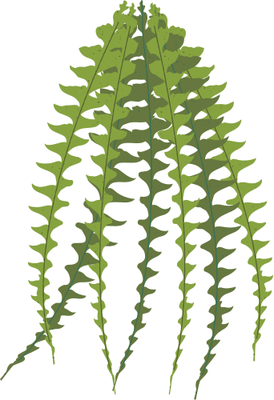
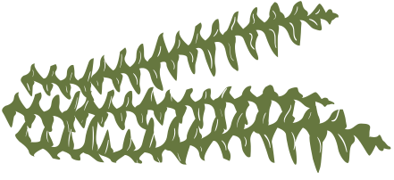

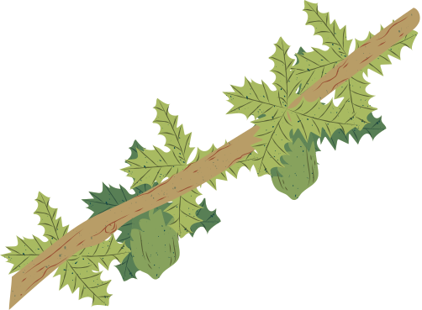


STEAM
SÁNG TẠO CÁNH BƯỚM

Slide 2



SÁNG TẠO CÁNH BƯỚM
Nguyên vật liệu
Hình vẽ con bướm
Bút màu

Slide 3


SÁNG TẠO CÁNH BƯỚM
Trang trí cánh bướm theo ý thích, chú ý tô màu cẩn thận
Dùng bút màu trang trí cánh bướm

Slide 4


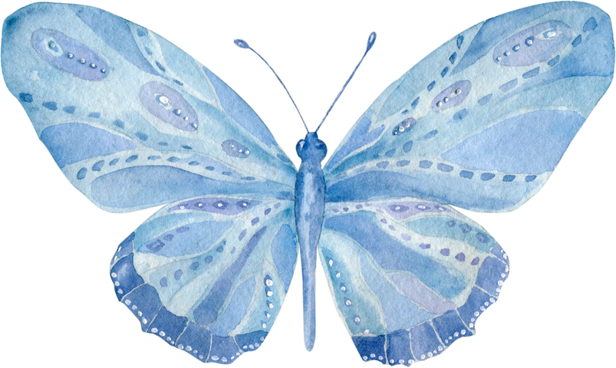
SÁNG TẠO CÁNH BƯỚM

Slide 5
CHÚC CÁC CON MỘT GIỜ HỌC VUI VẺ

